Slide 1




TDHI STARTUP
para empresas antigas e novas
Desde 1989 — mais de 35 anos de experiência
Incubadora Estratégica e
Desenvolvimento Empresarial
Especialização em mais de 85 setores · EMEA e presença global
85+
35+
100%
Para empresas antigas e novas
Setores
ativos
Anos de
experiência
Análise
gratuita
“Estamos aqui para ajudar. Só aceitamos projetos
quando temos confiança na obtenção de resultados.”
www.tdhistartup.com

Slide 2



SOBRE NÓS
Sobre Nós
85+
Uma incubadora especializada, única no seu género
Setores de especialização
A TDHI STARTUP é uma incubadora especializada e promotora de desenvolvimento empresarial, dedicada a empresas e projetos.
35+
Atuamos como promotor multissetorial, com competências em 85 setores, conjugando visão estratégica, apoio operacional e criação de valor a longo prazo.
Anos de experiência
A nossa missão é clara: fortalecer o seu negócio, revelar todo o seu potencial e contribuir concretamente para um sucesso sustentável.
EMEA
Só aceitamos projetos quando temos confiança na obtenção de resultados. Um compromisso concreto, não apenas uma promessa.
Principal área de atuação
www.tdhistartup.com · info@tdhi-international.com ·

Slide 3





OS NOSSOS SERVIÇOS
Os Nossos Serviços
Soluções concretas para PME, empresários e promotores de projetos
Desenvolvimento Empresarial
Desenvolvimento de Produtos
Consultoria Individual Gratuita
Analisamos a sua empresa e fornecemos uma avaliação inicial gratuita para a relançar com soluções concretas e viáveis.
Num mercado transformado por pandemias e guerras, cada produto precisa de ser reavaliado. Ajudamos a fazer as alterações certas.
Apresente-se, fale-nos da sua empresa ou ideia: diremos como podemos ajudar. Sempre gratuitamente.
Desenvolvimento de Projetos
Reconciliação Bancária
Recuperação e Reativação Pós-Covid
Analisamos o seu projeto e avaliamos como o lançar no mercado internacional, transformando-o numa empresa ou produto.
Apoio no diálogo com os bancos: renovação da estratégia, identificação de novos mercados e apresentação profissional às instituições.
Conhecimentos e capacidade para reativar a sua empresa após a pandemia, recuperar mercados e desenvolver novos.
www.tdhistartup.com · info@tdhi-international.com ·

Slide 4

PARCEIROS DE PROJETO
Parceiros de Projeto
Um ecossistema integrado de empresas e divisões do TDHI Group ao serviço das PME
Banca e Finanças
PayMaster
TDHI Pay Bank · tdhipay.com
Trust DH · trustdh.com
DH Bancorp · dhbancorp.com
DDC Group International · ddcgroup-international.com
M&A · tdhi-finance.com
TDHI PayMaster · tdhi-paymaster.com
Startups e Capital de Risco
Estilo de Vida e Design
DH Startup · dhstartup.com
El Club del Duque · clubdelduque.com
Club Venture Capital · clubventurecapital.com
TDHI Office & House · tdhi-officeandhouse.com
DDC Group · ddcgroup-international.com
HORECA Design
www.tdhistartup.com · info@tdhi-international.com ·

Slide 5




FUNDO DE RECUPERAÇÃO E DESENVOLVIMENTO
Fundo TDHI de Recuperação e
Desenvolvimento
Como funciona
O fundo de coinvestimento do TDHI Group para PME italianas e da EMEA
1
Solicitar acreditação gratuita
A TDHI coinveste assumindo parte dos custos de desenvolvimento das empresas acreditadas.
2
Análise preliminar da empresa
Empresas acreditadas antes de 2019 e novos projetos estruturados que cumpram os nossos critérios de seleção.
3
Seleção e coinvestimento TDHI
Candidaturas para Itália: de 10 de fevereiro de 2026 a 31 de dezembro de 2026.
4
Desenvolvimento estruturado conjunto
Não se trata de apoio a curto prazo: construímos relações sólidas, duradouras e bem-sucedidas.
5
Resultados mensuráveis e parceria duradoura
Selecionamos apenas empresas
em que acreditamos firmemente.
www.tdhistartup.com · info@tdhi-international.com ·

Slide 6


OUTROS FUNDOS
Outros Fundos
Seis fundos dedicados — porque cada setor merece conhecimentos especializados
Geral
HORECA
Luxo
Fundo de Recuperação e Desenvolvimento
TDHI HORECA Development Fund
TDHI Luxury Investment Fund
Fundo principal do Grupo. Apoia PME e projetos de todos os setores através de coinvestimento direto.
Dedicado à restauração, hotelaria e catering, sob supervisão direta da Divisão HORECA.
Para produtos e marcas de luxo de elevado potencial. Seleção rigorosa baseada na experiência do setor.
Vinho
Tecnologia
Design
TDHI Wine Fund
TDHI AI FUND
TDHI Industrial Design Develop Fund
Dedicado ao setor vitivinícola italiano e internacional, com competências específicas.
Para startups e PME de Inteligência Artificial. Visão tecnológica e apoio estratégico.
Para projetos de design industrial e inovação de produtos. Ligado a industrialdesign-tdhi.com.
www.tdhistartup.com · info@tdhi-international.com ·

Slide 7
PORQUÊ ESCOLHER-NOS
Porquê Escolher a TDHI STARTUP
“Tem dúvidas? Solicite acreditação, deixe-nos trabalhar e os resultados falarão por si.”
TESTEMUNHO
Resultados em que confiamos
“Confio no Fundo TDHI de Recuperação e Desenvolvimento.”
Só aceitamos projetos quando temos a certeza de poder prestar ajuda concreta.
Parceria verdadeira
Não somos apenas um fornecedor: partilhamos visão, responsabilidade e resultados.
— Ing. Amedeo Felisa —
Experiência global
Diretor-Geral da FA Consult
CEO da Aston Martin
Antigo CEO da Ferrari Spa e Ferrari N.V.
Mais de 35 anos de experiência, mais de 85 setores, presença na EMEA e no mundo.
Coinvestimento direto
Os nossos fundos assumem uma parte dos custos das empresas acreditadas.
www.tdhistartup.com · info@tdhi-international.com ·

Slide 8
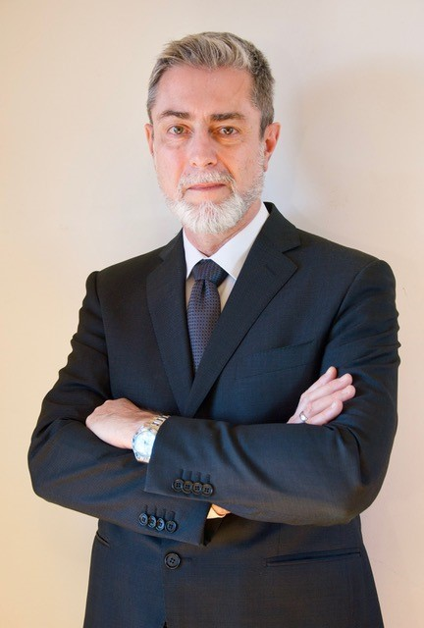



CONTACTOS
Dr. Paolo MAGRI
Diretor-Geral da TDHI ·
+370 6 502 0704 | +39 348 256 7230
generalmanager@tdhi-international.com
Paolo Magri | LinkedIn
www.tdhistartup.com
www.tdhi-group.com
www.tdhi-international.com
www.tdhi-italia.com
“Fazemos tudo para surpreender positivamente os nossos clientes, sempre. Temos sempre uma solução.”

